Slide 1


1.SINIF SATRANÇ DERSLERİ
Ders 7 / Piyonun Hareketi
Ders Planı
Konu Anlatımı
Alıştırmalar
Hazırlayan: GÜRAY KERA

Slide 2
Sınıf: 1.Sınıflar
Konu: Piyonun özellikleri
Süre: 40 dakika
Kazanımlar: Piyonun hareketini öğrenir ve uygular.
Dikey, çapraz kavramlarını pekiştirir. Piyonun, gittiği yönden farklı bir yöndeki taşı alacağını bilir.
Yöntem-Teknik: Anlatım, soru-cevap, gösterip-yaptırma,
Araç-Gereç: Satranç panosu, projeksiyon cihazı, renkli mıknatıslar, silinebilen işaretleme kalemleri, okul satranç takımları, çalışma kağıtları
GERİ
İLERİ

Slide 3
  İşleyiş: Slayttaki sunuları projeksiyon cihazı ile tahtada veya satranç eğitim panosunda sıra ile anlatırız. Eğitmen taşların yerlerini ve sayısını değiştirerek yeni sorular ekleyebilir.
  Ölçme-değerlendirme: Ders bitiminde öğrencilere alıştırmalardan oluşan çalışma kağıdı verilir. Alıştırmalarla ilgili bir iki örnek panoda gösterilerek etkinliğe geçilir.
  Sınıf içindeki çalışmalarda eğitmen, öğrencilerin arasında gezerek verilen cevapları değerlendirir. Doğru cevaplara +, yanlış cevaplara – verilir. Yanlış cevaplar için öğrenciye hatırlatma ve ipucu verilir. Kontrol için tekrar göstermesi istenir.
  Zamanın durumuna göre ev etkinliği olarak ta devam edilebilir. Yapılacak bu çalışmalar için öğrencilere bir hafta süre verilir.
  Sonuçlar kayıt altına alınarak ilerleme gözlemlenir.
GERİ
İLERİ

Slide 4
  Çalışma kağıdı cevap anahtarı:.
Alıştırma 1 | 1.dxc5
Alıştırma 2 | 1.dxe5
Alıştırma 3 | 1…dxe4
Alıştırma 4 | 1…cxd5
Alıştırma 5 | 1.dxc5
Alıştırma 6 | 1.exd3
Alıştırma 7 | 1.bxc6
Alıştırma 8 | 1…bxa3
Alıştırma 9 | 1…dxc5
GERİ
İLERİ

Slide 5

Bu dersimizde, Piyonun özelliklerini öğreneceğiz.
GERİ
İLERİ

Slide 6
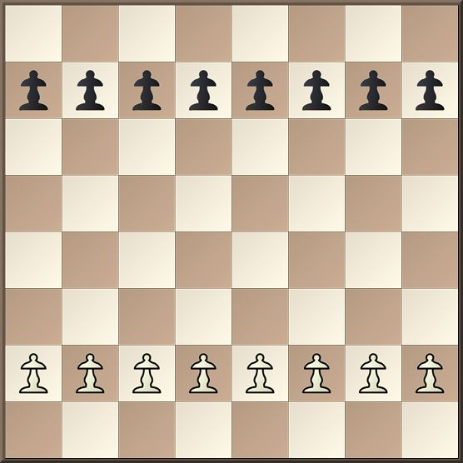
Piyonların çok küçük ayakları olduğu için, adımları da küçük olur.
8
7
6
5
4
3
2
1
GERİ
İLERİ
a | b | c | d | e | f | g | h

Slide 7
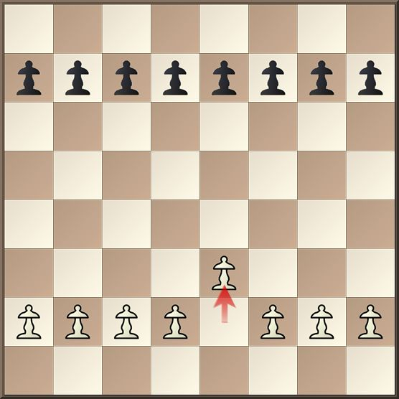
Piyon, bulunduğu yatayda ileriye doğru bir kare düz adım atar.
8
7
6
5
4
3
2
1
GERİ
İLERİ
a | b | c | d | e | f | g | h

Slide 8
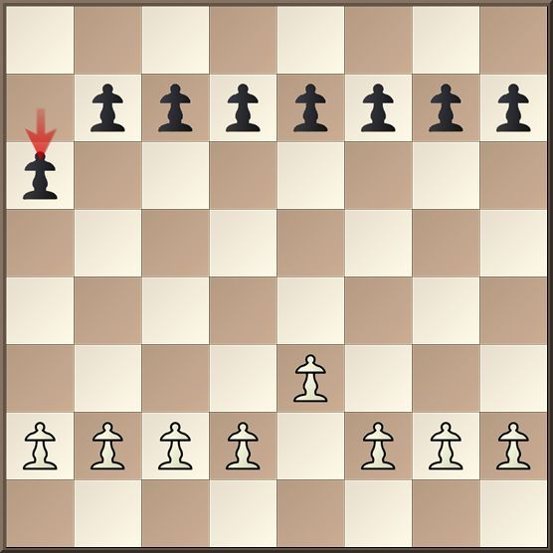
Bulunduğu yataydan bir kare ileriye doğru…
8
7
6
5
4
3
2
1
GERİ
İLERİ
a | b | c | d | e | f | g | h

Slide 9
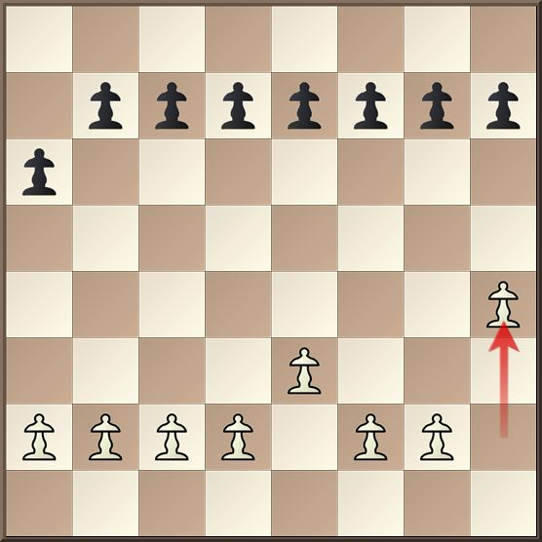
Başlangıç konumundaki bir piyon, isterse bulunduğu yataydan ileriye doğru iki adım atabilir.
8
7
6
5
4
3
2
1
GERİ
İLERİ
a | b | c | d | e | f | g | h

Slide 10
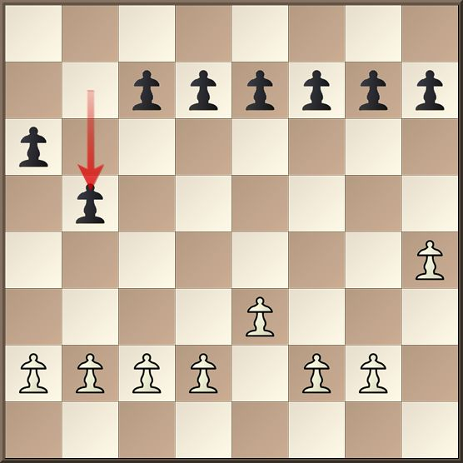
Unutmayınız…
Sadece başlangıç konumundaki herhangi bir piyon, iki kare ilerleyebilir.
8
7
6
5
4
3
2
1
GERİ
İLERİ
a | b | c | d | e | f | g | h

Slide 11
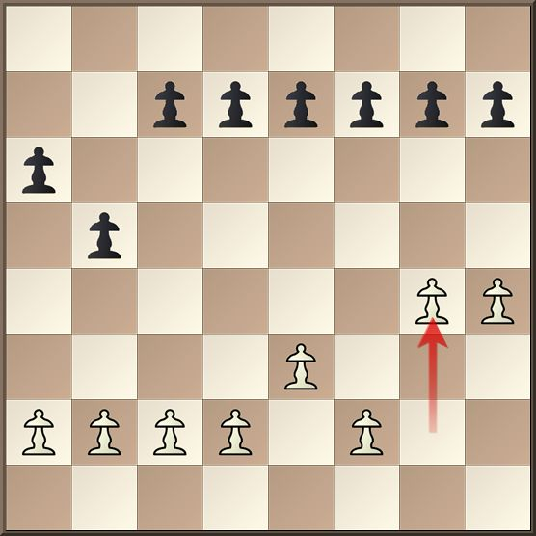
Başlangıç konumundan
iki kare ileri…
Yay’a basıp zıplamak gibi…
8
7
6
5
4
3
2
1
GERİ
İLERİ
a | b | c | d | e | f | g | h

Slide 12
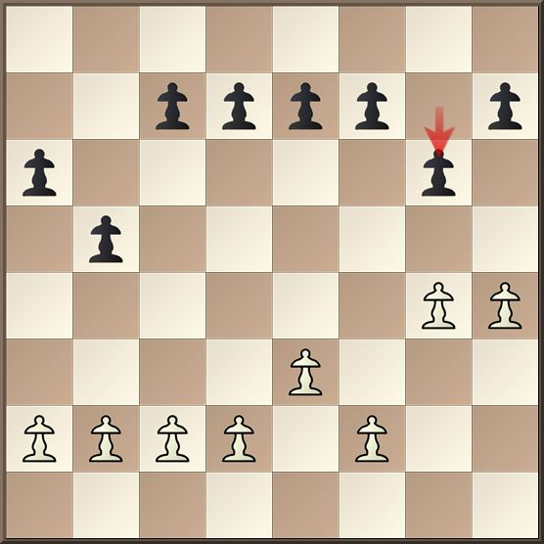
İlk hamlesinde isterse iki kare, isterse bir kare…
8
7
6
5
4
3
2
1
GERİ
İLERİ
a | b | c | d | e | f | g | h

Slide 13
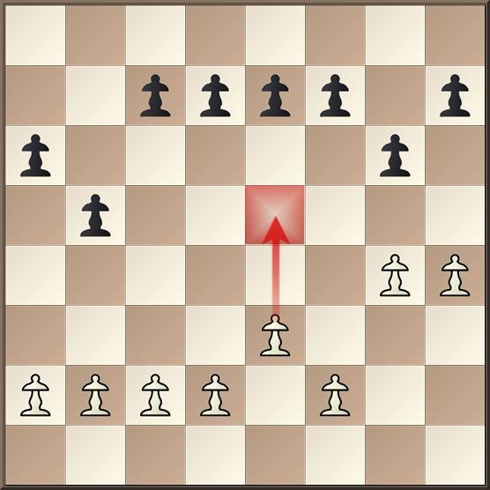
Başlangıç konumundan ayrılmış, oyuna girmiş piyonlar artık iki kare ilerleyemezler.
8
7
6
5
4
3
2
1
GERİ
İLERİ
a | b | c | d | e | f | g | h

Slide 14
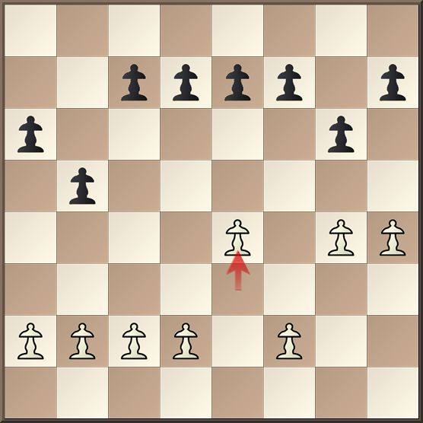
Oyuna girmiş her piyon bulunduğu yataydaki kareden bir kare ileri gider.
8
7
6
5
4
3
2
1
GERİ
İLERİ
a | b | c | d | e | f | g | h

Slide 15
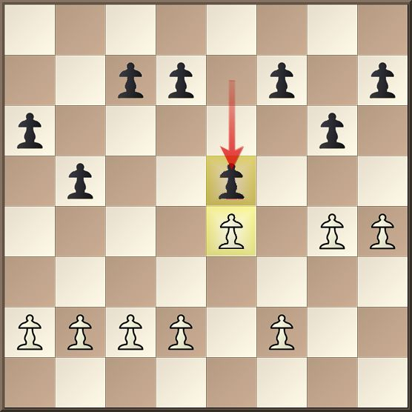
Bakın…
Bu konumda piyonlar kilitlendi.
8
7
6
5
4
3
2
1
GERİ
İLERİ
a | b | c | d | e | f | g | h

Slide 16
Piyonlar taşların üzerinden atlayamazlar.
Bulunduğu yataydaki kareden yanlara, geriye ve çaprazlara gidemezler.
GERİ
İLERİ

Slide 17
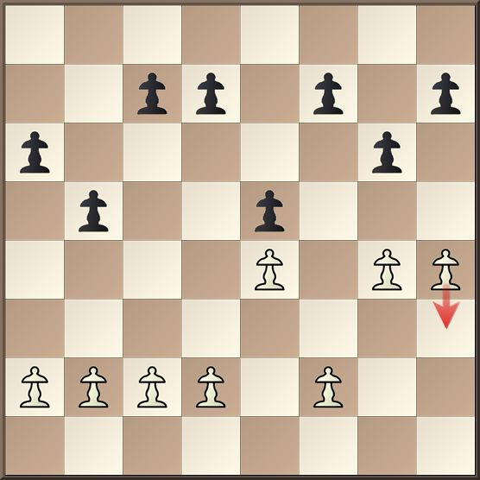

Geriye gidemezler…
8
7
6
5
4
3
2
1
GERİ
İLERİ
a | b | c | d | e | f | g | h

Slide 18
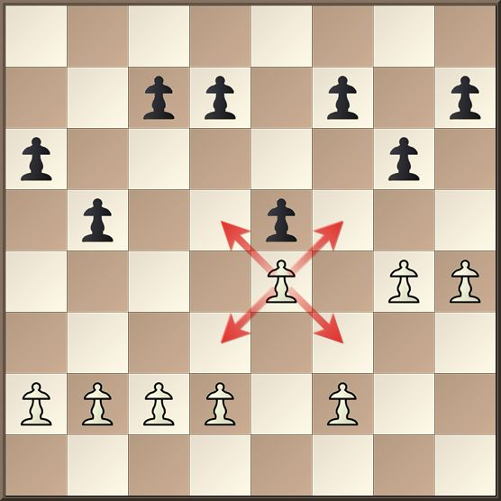
Çaprazlara gidemezler…
8
7
6
5
4
3
2
1
GERİ
İLERİ
a | b | c | d | e | f | g | h

Slide 19
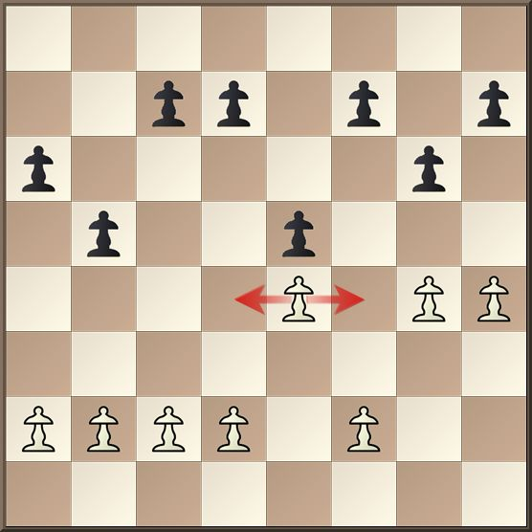
Yanlara gidemezler…
8
7
6
5
4
3
2
1
GERİ
İLERİ
a | b | c | d | e | f | g | h

Slide 20
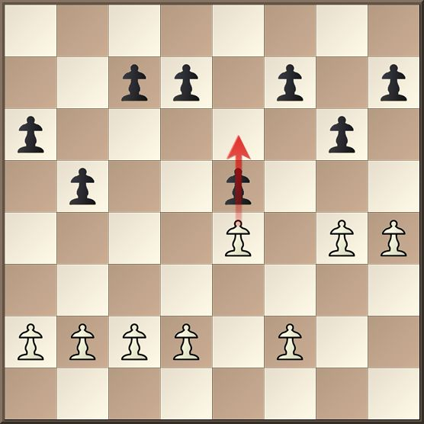
Taşın üzerinden atlayamazlar…
8
7
6
5
4
3
2
1
GERİ
İLERİ
a | b | c | d | e | f | g | h

Slide 21
Piyon taş alırken
rakibini şaşırtır.
Bulunduğu kareden ileriye doğru, bir kare çaprazındaki taşı alır.
GERİ
İLERİ

Slide 22
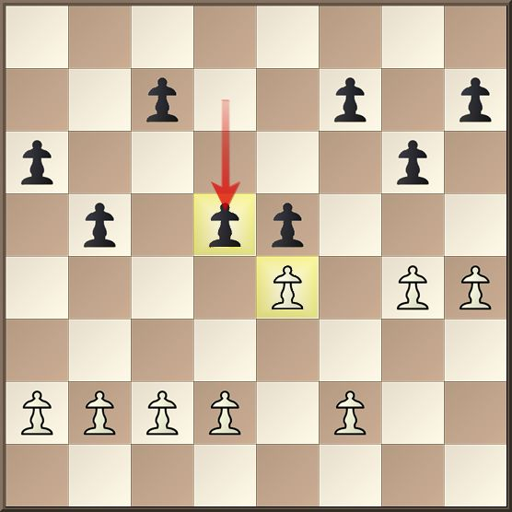
Hamle sırası beyazın…
Beyaz piyon çaprazına gelmiş taşı alabilir.
8
7
6
5
4
3
2
1
GERİ
İLERİ
a | b | c | d | e | f | g | h

Slide 23
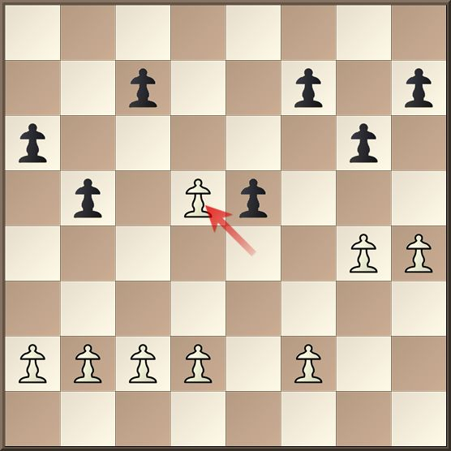
Çaprazdaki taş alındı.
Hamle sırası siyah taşlarda…
8
7
6
5
4
3
2
1
GERİ
İLERİ
a | b | c | d | e | f | g | h

Slide 24
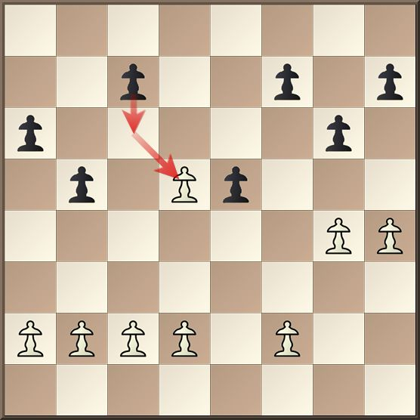
Piyon hem ileri,
hem çapraz hamleler ile bir taşı alamaz.
Bulunduğu karenin çaprazında taş varsa alabiliriz.
8
7
6
5
4
3
2
1
GERİ
İLERİ
a | b | c | d | e | f | g | h

Slide 25
Her piyonun hedefi,
son yataya çıkabilmektir.
GERİ
İLERİ

Slide 26
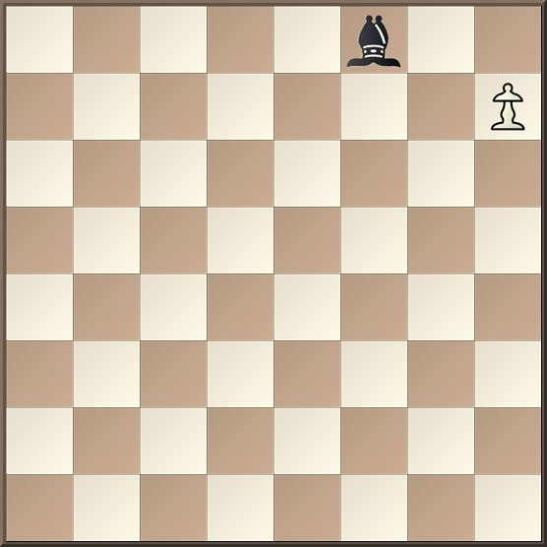
Hamle beyazda, bir hamle
sonra hedefi gerçekleşecek.
Son yataya çıkacak.
8
7
6
5
4
3
2
1
GERİ
İLERİ
a | b | c | d | e | f | g | h

Slide 27
Son yataya çıkmayı başaran her piyon ödüllendirilir.
Piyonun son yataya çıkmasına ‘’Terfi’’ denir.
GERİ
İLERİ

Slide 28




8
7
6
5
4
3
2
1
Son yataya çıkacak bir piyon, vezir, kale, at veya fil’e dönüşebilir.
GERİ
İLERİ
a | b | c | d | e | f | g | h

Slide 29
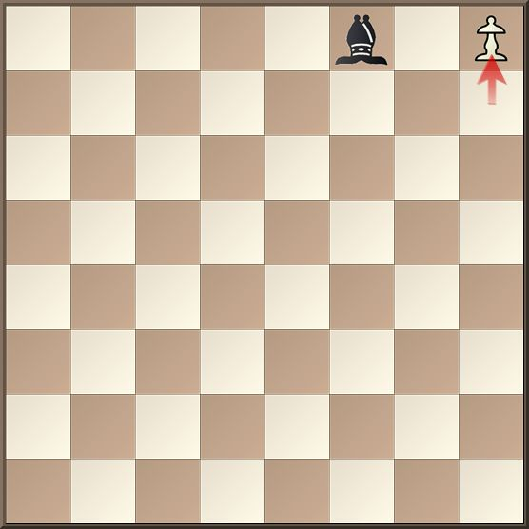
8
7
6
5
4
3
2
1
Hangi taşa terfi etsek acaba?
GERİ
İLERİ
a | b | c | d | e | f | g | h

Slide 30
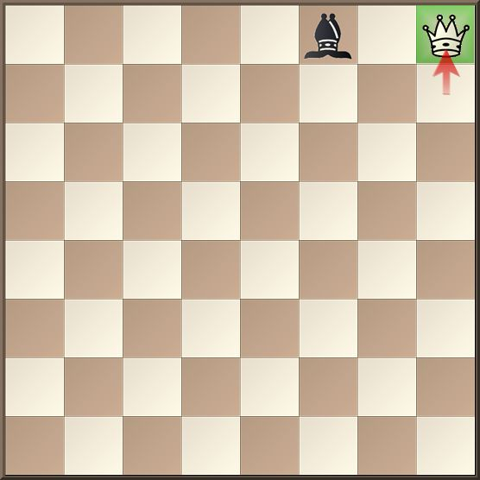
Son yataya çıkan piyon, oyundan çıkar
ve geldiği
son yataydaki kareye, seçtiği taşı yerleştirir.
8
7
6
5
4
3
2
1
GERİ
İLERİ
a | b | c | d | e | f | g | h

Slide 31
Sadece piyonların son yataya ulaştığında
terfi etme hakkı vardır.
GERİ
İLERİ

Slide 32
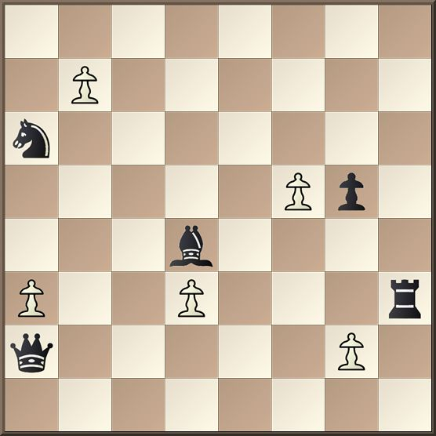
Hangi piyon taş alabilir?
Tek tek piyonlarımızı gezerek inceleyelim.
8
7
6
5
4
3
2
1
GERİ
İLERİ
a | b | c | d | e | f | g | h

Slide 33
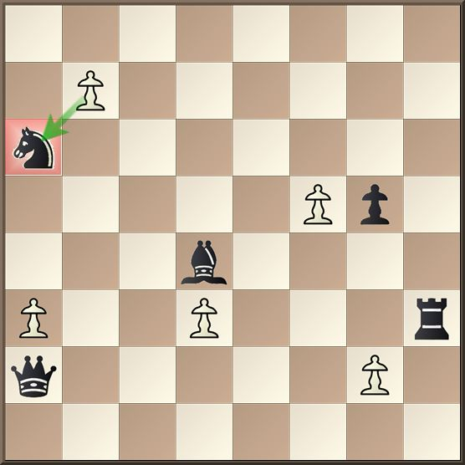
Piyon, bulunduğu yataydaki kareden geriye doğru hamle yapamaz.
Bu bakımdan
atı alamıyor.
8
7
6
5
4
3
2
1
GERİ
İLERİ
a | b | c | d | e | f | g | h

Slide 34
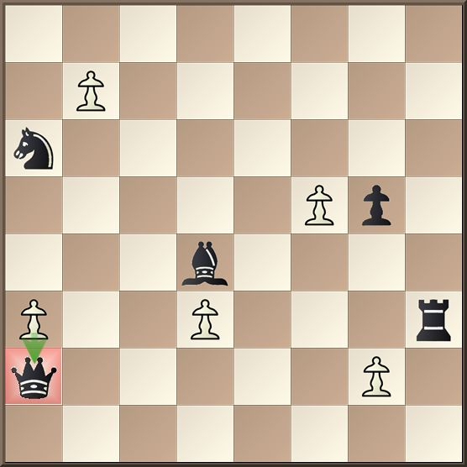
Geriye doğru hamle yapamaz.
Bu bakımdan
veziri de alamıyor.
8
7
6
5
4
3
2
1
GERİ
İLERİ
a | b | c | d | e | f | g | h

Slide 35
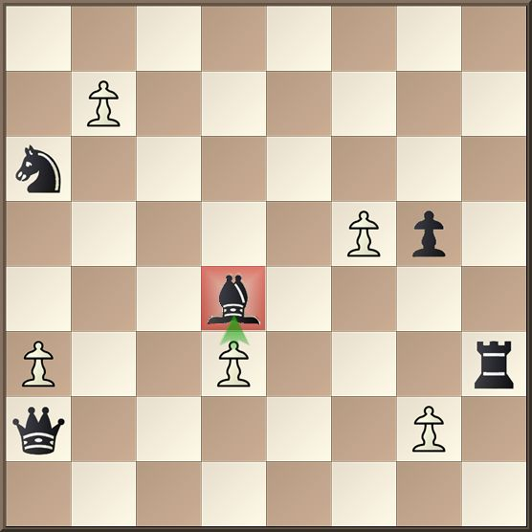
Fil de alınamıyor.
Piyon, ileriye doğru bir kare çaprazındaki
taşı alabilir.
8
7
6
5
4
3
2
1
GERİ
İLERİ
a | b | c | d | e | f | g | h

Slide 36
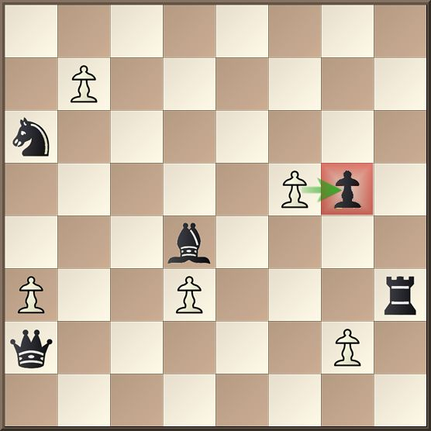
Yana doğru hamle yapamaz.
Bu bakımdan
piyonu da alamıyor.
8
7
6
5
4
3
2
1
GERİ
İLERİ
a | b | c | d | e | f | g | h

Slide 37
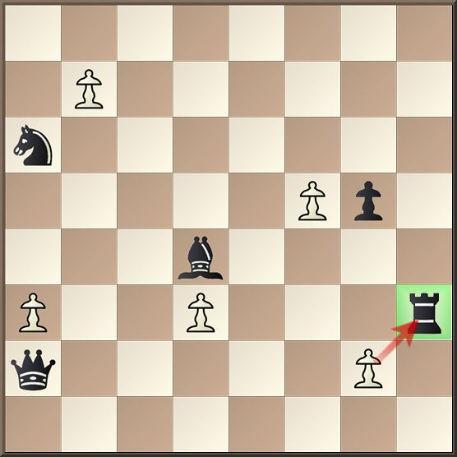
İleriye doğru
bir kare çaprazındaki
taşı alabilir.
8
7
6
5
4
3
2
1
GERİ
İLERİ
a | b | c | d | e | f | g | h

Slide 38
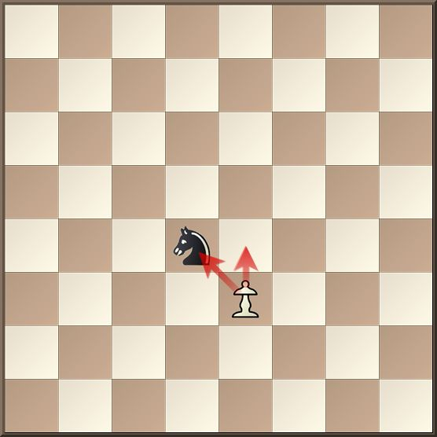
Konumu inceleyelim.
Piyon atı alabilir veya bir kare ilerleyebilir.
8
7
6
5
4
3
2
1
GERİ
İLERİ
a | b | c | d | e | f | g | h

Slide 39
Taş almak zorunlu değildir.
Ancak rakibimizin taşlarını azaltmak
iyi bir plandır.
8
7
6
5
4
3
2
1
GERİ
İLERİ
a | b | c | d | e | f | g | h

Slide 40
* Piyon, ileriye doğru
bir kare düz ilerler.
* Başlangıç konumundayken isterse ileriye doğru iki kare ilerleyebilir.
* Taşların üzerinden atlayamaz,
* Yanlara geriye ve çapraza doğru (çaprazında taş yoksa) hamle yapamaz.
GERİ
İLERİ

Slide 41
* İleriye doğru bir kare çaprazındaki taşı alabilir.
* Son yataya çıkan piyon,
piyon olarak kalamaz. Vezir, kale, at veya fil olacak şekilde terfi etme hakkı vardır. Şaha terfi edemez.
GERİ
İLERİ

Slide 42
Alıştırmalar
1. SORU
5. SORU
2. SORU
6. SORU
3. SORU
7. SORU
4. SORU
8. SORU

Slide 43
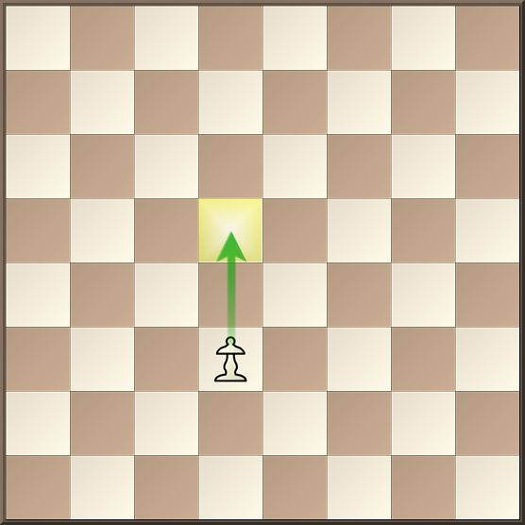
8
7
6
5
4
3
2
1
1. SORU
Piyon bir hamlede boyalı kareye gidebilir mi?
a) Evet
b) Hayır
a | b | c | d | e | f | g | h

Slide 44
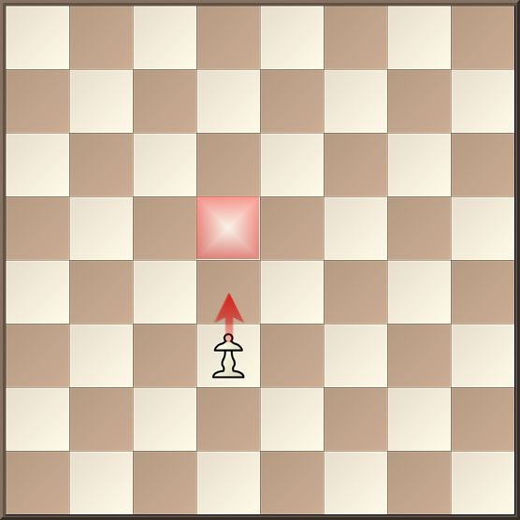

8
7
6
5
4
3
2
1
1. SORUNUN CEVABI
GERİ
İLERİ
a | b | c | d | e | f | g | h

Slide 45
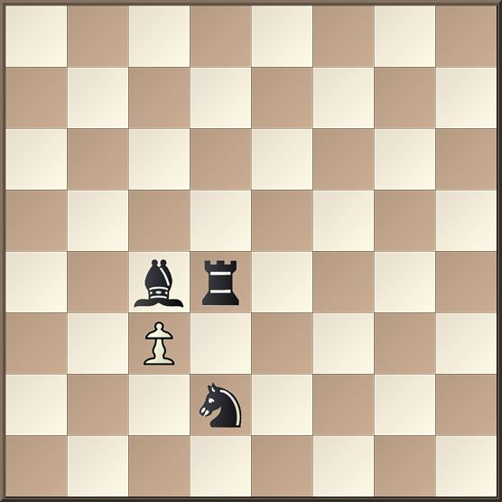
8
7
6
5
4
3
2
1
2. SORU
Piyon, bir hamlede hangi taşı alabilir?
a) Fil
b) Kale
c) At
a | b | c | d | e | f | g | h

Slide 46
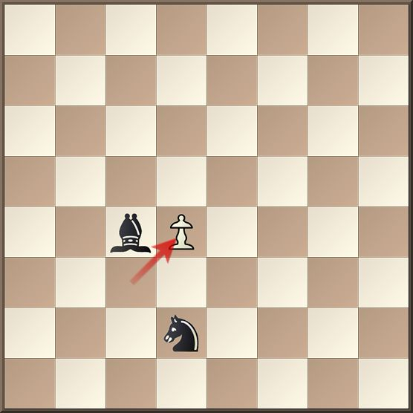
8
7
6
5
4
3
2
1
2. SORUNUN CEVABI
GERİ
İLERİ
a | b | c | d | e | f | g | h

Slide 47
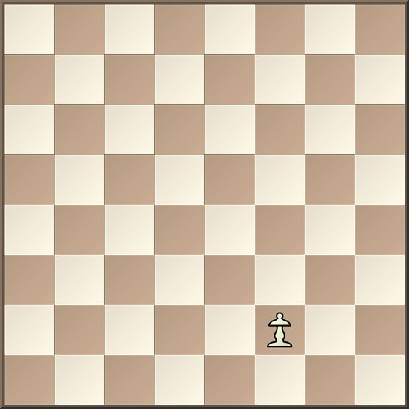

8
7
6
5
4
3
2
1
3. SORU
Piyon, en az kaç hamle sonra çileği alabilir?
a) 3
b) 4
c) 5
a | b | c | d | e | f | g | h

Slide 48
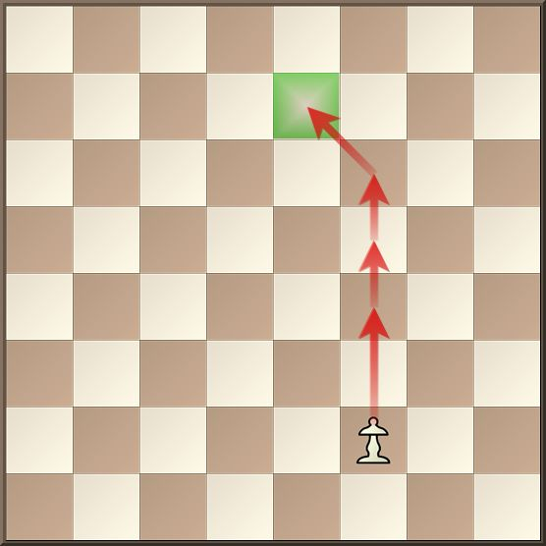
8
7
6
5
4
3
2
1
3. SORUNUN CEVABI
GERİ
İLERİ
a | b | c | d | e | f | g | h

Slide 49
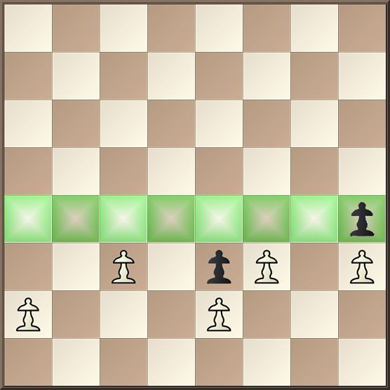
8
7
6
5
4
3
2
1
4. SORU
Beyaz piyonlardan kaç tanesi bir hamlede 4.yataya ulaşabilir?
a) 2
b) 3
c) 4
a | b | c | d | e | f | g | h

Slide 50
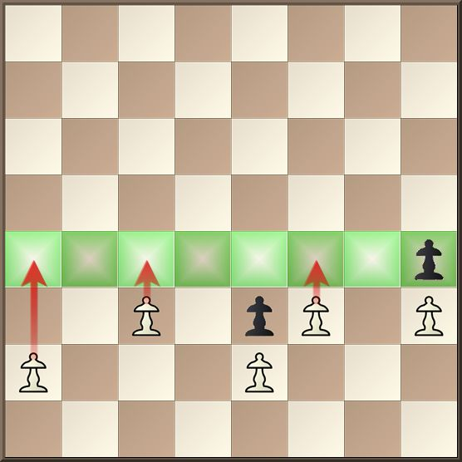
8
7
6
5
4
3
2
1
4. SORUNUN CEVABI
GERİ
İLERİ
a | b | c | d | e | f | g | h

Slide 51
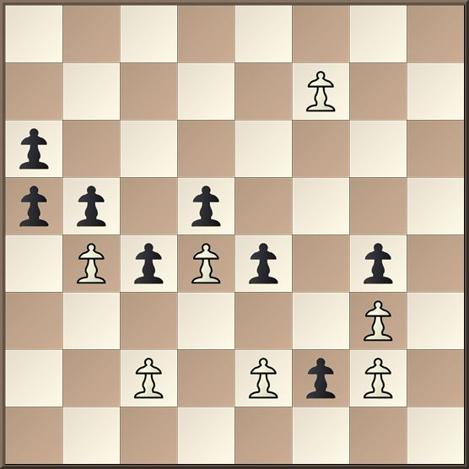
8
7
6
5
4
3
2
1
5. SORU
Beyaz piyonlardan kaç tanesi kurallara uygun bir hamle yapabilir?
a) 3
b) 4
c) 5
a | b | c | d | e | f | g | h

Slide 52
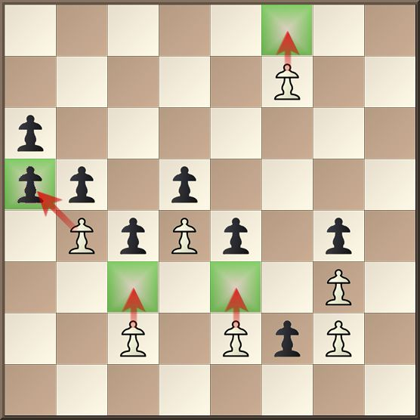
8
7
6
5
4
3
2
1
5. SORUNUN CEVABI
GERİ
İLERİ
a | b | c | d | e | f | g | h

Slide 53
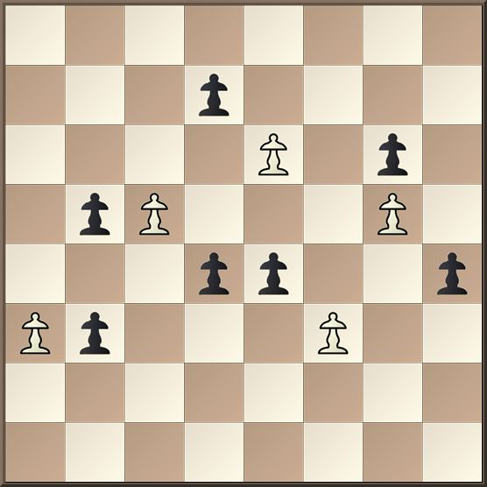
8
7
6
5
4
3
2
1
6. SORU
Beyaz piyonlardan kaç tanesi bir hamlede taş alabilecek konumdadır?
a) 4
b) 3
c) 2
a | b | c | d | e | f | g | h

Slide 54
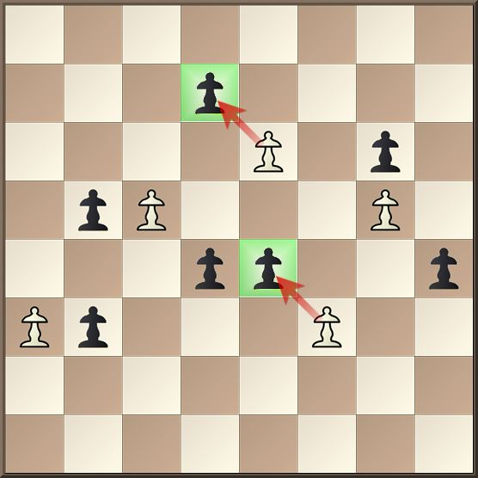
8
7
6
5
4
3
2
1
6. SORUNUN CEVABI
GERİ
İLERİ
a | b | c | d | e | f | g | h

Slide 55
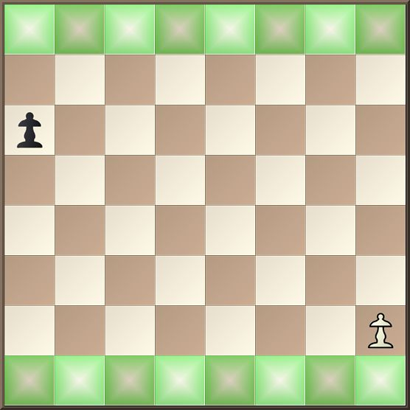
8
7
6
5
4
3
2
1
7. SORU
Hamle beyazda…
Hangi piyon ilk önce son yataya çıkabilir?
a) Beyaz piyon
b) Siyah piyon
a | b | c | d | e | f | g | h

Slide 56
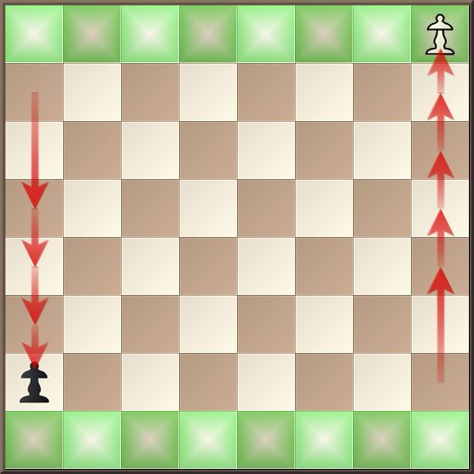
8
7
6
5
4
3
2
1
7. SORUNUN CEVABI
GERİ
İLERİ
a | b | c | d | e | f | g | h

Slide 57
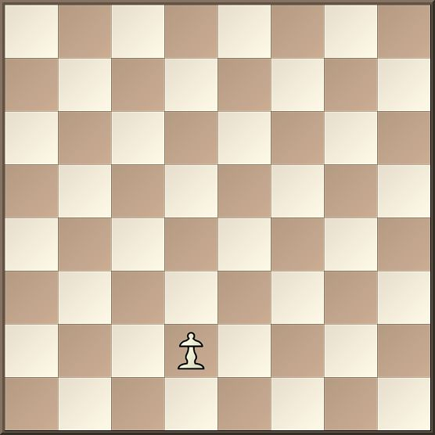
8
7
6
5
4
3
2
1
8. SORU
Her hamlede bir çilek almalısın. En fazla kaç çilek toplarsın?
a) 3 çilek toplarım
b) 4 çilek toplarım
c) 5 çilek toplarım
a | b | c | d | e | f | g | h

Slide 58
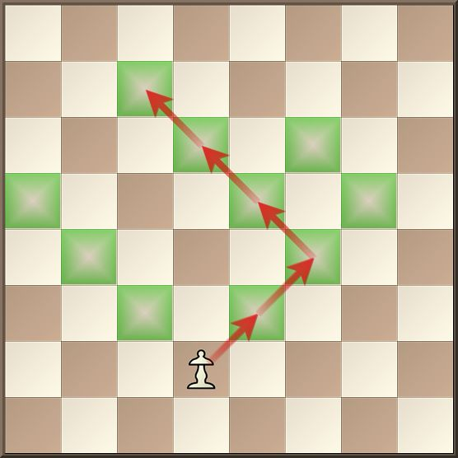
8
7
6
5
4
3
2
1
8. SORUNUN CEVABI
GERİ
İLERİ
a | b | c | d | e | f | g | h

Slide 59
Dersimiz bitti.
HOŞÇAKALIN…
GİRİŞ
ÇIKIŞ

